Slide 1



UBND QUẬN LONG BIÊN
TRƯỜNG MẦM NON PHÚC LỢI
BÀI GIẢNG
DẠY TRẺ KỸ NĂNG XẾP XEN KẼ
Lứa tuổi: Nhà trẻ 24- 36 tháng tuổi
Giáo viên: Nguyễn Thị Thảo

Slide 2

Phụ huynh chuẩn bị cho các con

Slide 3


Slide 4

Hướng dẫn trẻ kỹ năng xếp xen kẽ

Slide 5
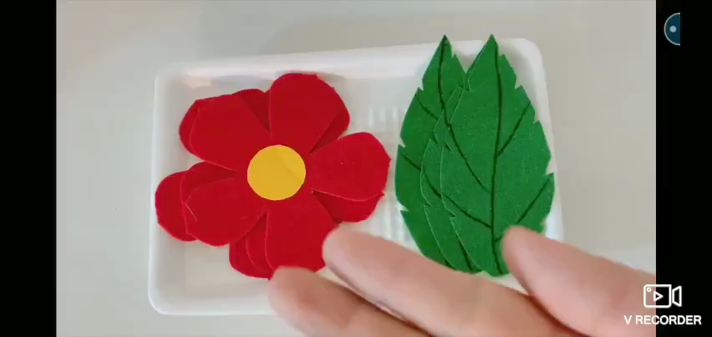

Slide 6
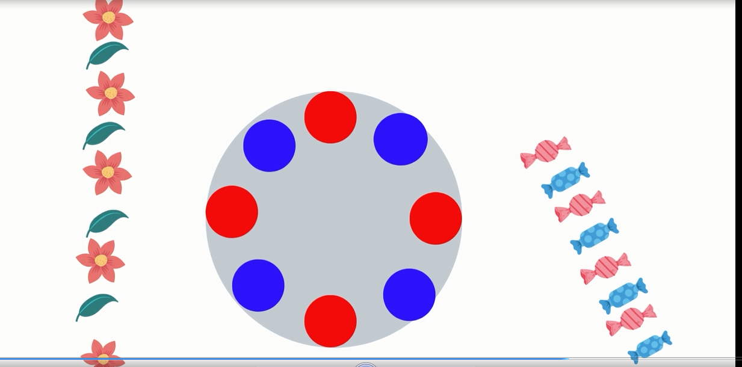

Slide 7
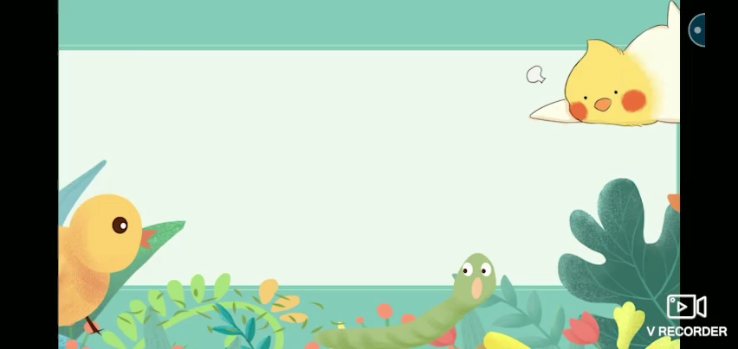

Slide 8
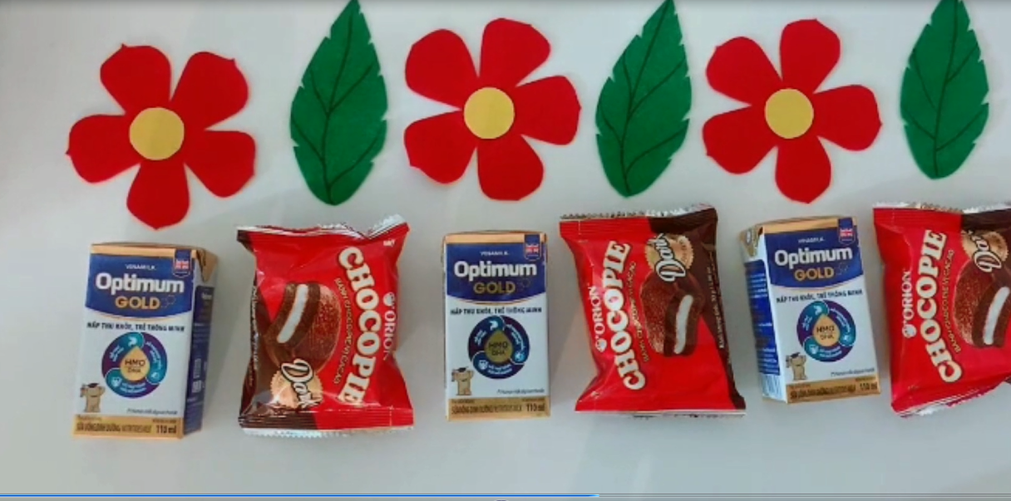

Slide 9
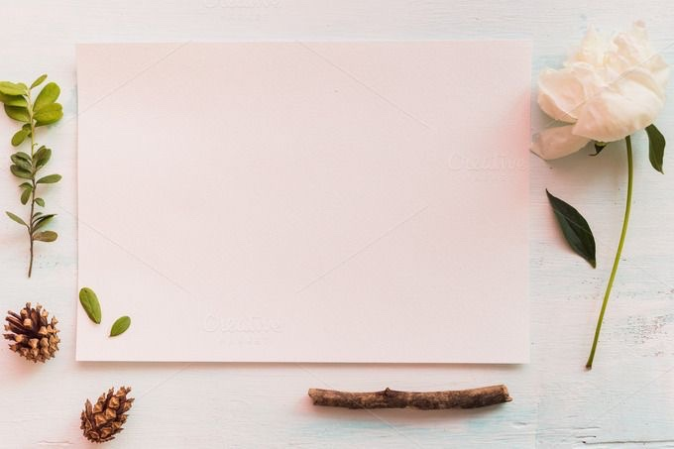
Xin chào và hẹn gặp lại các con !

